Slide 1
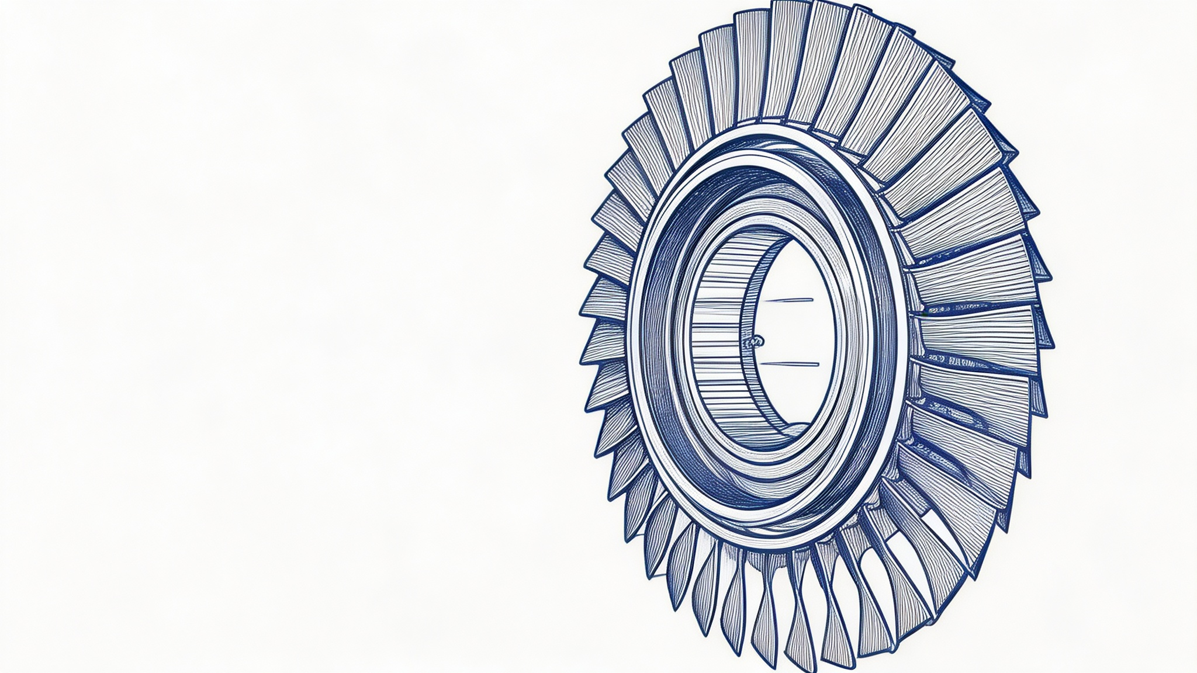

基于神经网络的涡轮盘整体设计智能优化技术
拓扑优化结果的参数化重构与快速设计框架
所在学校
北京航空航天大学
答辩人
[请填写您的姓名]
指导教师
[请填写指导老师姓名]
答辩日期
2026年3月
Notes:
各位评委老师好，我是[您的姓名]，今天我汇报的题目是“基于神经网络的涡轮盘整体设计智能优化技术”。这项研究的核心，是解决涡轮盘轻量化设计中，拓扑优化结果难以直接工程化应用的关键问题，我们希望建立一条从概念设计到参数化几何的有效桥梁。

Slide 2

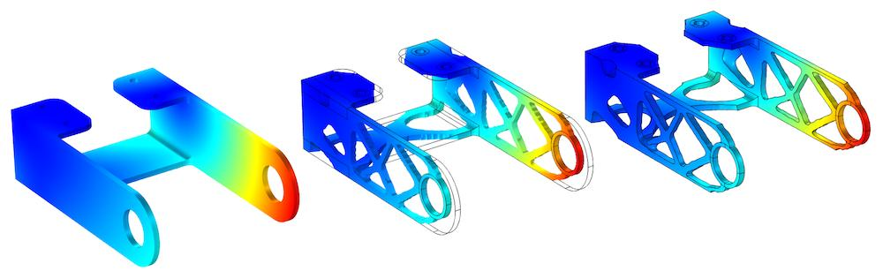
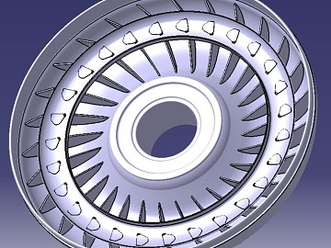

研究背景与问题提出
核心矛盾：拓扑优化结果的离散性与工程设计的参数化需求之间存在鸿沟
优化现状：离散密度云图
•优化工具：拓扑优化可在设计域内自动寻找材料最优分布，是实现结构轻量化的关键手段。
•工程瓶颈：工具输出多为离散化的密度云图，存在边界模糊、大量灰度区域、几何不可直接编辑等问题。
工程目标：参数化CAD模型
•设计挑战：涡轮盘作为高转速关键承力件，对强度、刚度与安全性有着极高的要求。
•核心需求：最终设计需转化为几何清晰、可参数化、可修改、可再分析的CAD几何模型。
工程化重构难点
如何将离散的拓扑优化“概念设计”转化为可工程化应用的“精确模型”， 是连接拓扑优化理论价值与工程实际应用之间的关键技术问题。
Notes:
涡轮盘的轻量化是航空发动机设计的永恒追求。拓扑优化是实现这一目标的强大工具，但它的结果，如左侧图片所示，往往是一个离散的密度云图，充满了模糊的边界和灰度区域，工程师无法直接用它来建模和分析。而我们工程设计真正需要的，是像右侧这样几何清晰、参数可控、可直接用于后续仿真和加工的CAD模型。
因此，如何跨越这两者之间的“鸿沟”，将拓扑优化的结果进行高质量的“工程化重构”，解决其几何不精确、不可编辑的问题，正是本课题研究的核心出发点。

Slide 3

本文研究目标与技术路线
构建一条从拓扑优化结果到工程可用参数化几何的完整技术链路
▍研究定位：我们不试图用神经网络替代高精度有限元优化，而是聚焦并打通“拓扑优化结果 → 可制造工程几何”的关键后处理链路，填补仿真与制造间的数字鸿沟。
ANSYS 建模
截面 拓扑优化
边界识别 与提取
NURBS 参数化重构
三维 旋转重建
有限元 再分析
最终目标：搭建 MLP 快速预测框架，实现参数化几何的即时性能反馈与迭代优化
Notes:
我们的研究目标非常明确，就是打通这条技术链路。如流程图所示，我们从ANSYS建模开始，通过拓扑优化得到密度云图，然后通过一系列后处理步骤，包括边界识别、NURBS重构，最终得到一个可用于三维建模和再分析的参数化几何。在此基础上，我们还搭建了一个神经网络框架，希望未来能实现快速设计。

Slide 4
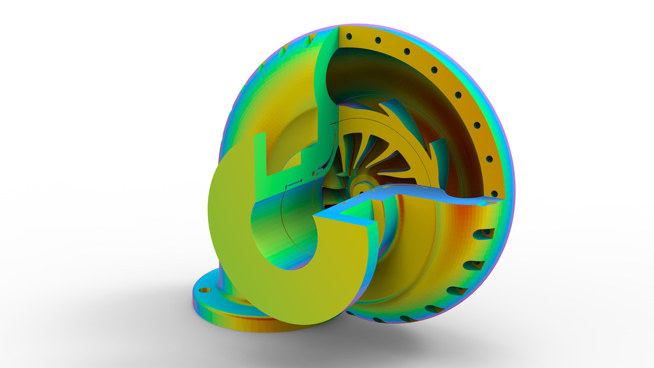



拓扑优化模型建立
以体积分数约束下的最小柔度问题为理论基础，针对涡轮盘几何特征，建立其二维轴对称截面的拓扑优化数学模型。
设计对象
核心设定
载荷工况
选取涡轮盘二维轴对称截面作为优化分析的计算域。
• 目标: 最小化结构柔度 • 插值: SIMP 密度惩罚法
• 基础: 离心载荷 • 扩展: 热载荷耦合
目标函数 (Objective)
min C(ρ)
约束条件 (Constraint)
V(ρ) / V₀ ≤ fᵥ
Notes:
在技术路线的第一步，我们建立了拓扑优化模型。我们选择了经典的“最小柔度”问题，这在ANSYS中实现成熟，能稳定地给出主载荷路径。模型的核心约束是体积分数，比如我们设定保留45%的材料。载荷方面，我们重点考虑了涡轮盘最主要的离心载荷。

Slide 5
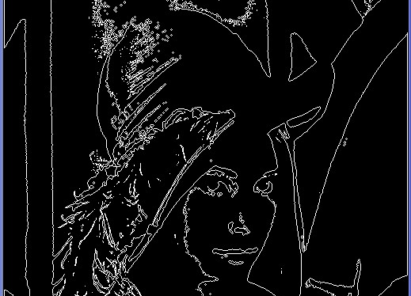
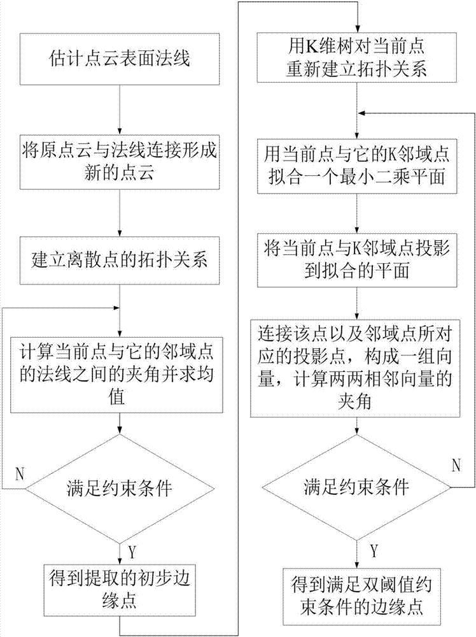

拓扑边界提取方法
通过密度阈值分割和边界点排序，将不可编辑密度场转化为可拟合轮廓点集
01密度阈值分割
根据设定的密度阈值（如0.5），对拓扑优化后的密度云图进行二值化处理，精确提取并保留所需的实体材料区域。
02连通域分析
识别并去除二值化图像中孤立的微小区域与散在噪声，确保保留区域在几何上是连续且完整的，提升模型的结构合理性。
03边界轮廓提取
通过边缘检测算法，提取出保留材料区域的内外轮廓，生成离散分布的边界点云，作为后续拟合的基础数据。
04点集整理与重采样
对离散点云进行排序去噪，并执行等弧长重采样。最终生成有序、均匀分布的点集，可直接用于高精度的NURBS曲线拟合。
Notes:
得到拓扑优化结果后，关键一步是提取边界。我们首先设定一个密度阈值，比如0.5，将模型二值化。然后通过连通域分析去除噪声，接着提取出边界点。但这些点是无序的，我们最后通过排序和重采样，得到了如右图所示的、可以用于后续曲线拟合的有序点集。

Slide 6
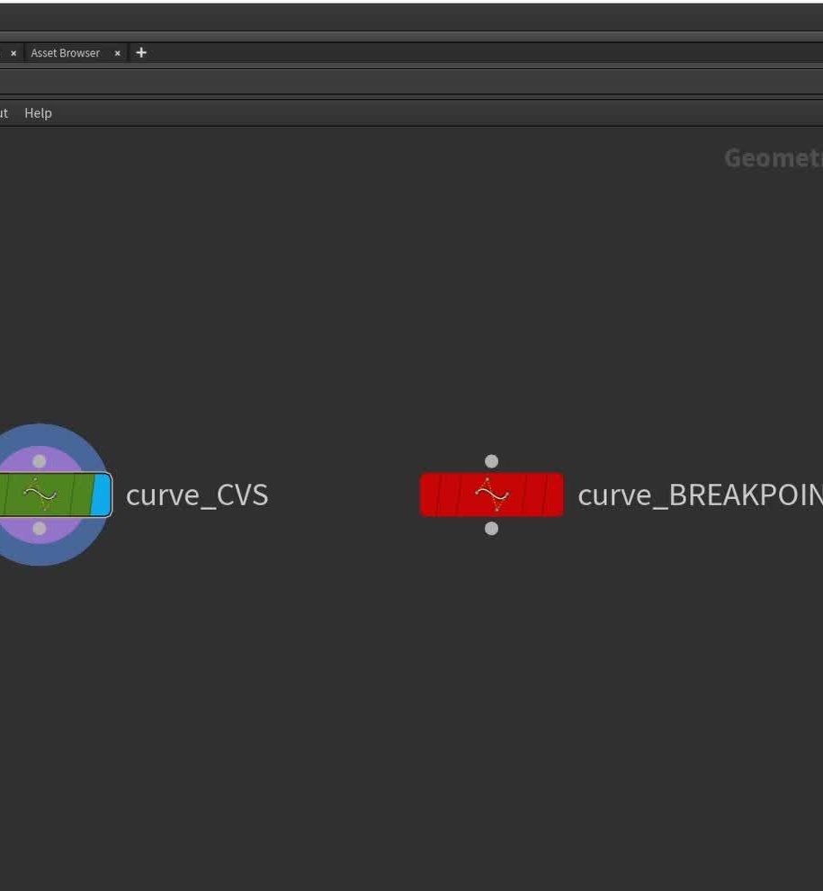




NURBS/B样条参数化重构
NURBS/B样条能用少量控制点精确表达光顺边界，使拓扑结果具备CAD可编辑性
核心优势
参数化表达
CAD软件的核心表达形式，具备局部可控、光顺性好、表达效率高的显著特点。
通过调整少量的控制点的位置，即可灵活地修改整条轮廓的形状，便于优化。
质量评价
工程价值
建立严格的评价指标体系，包含平均拟合误差、最大拟合误差以及面积偏差，确保精度。
将离散的拓扑结果转化为可编辑、可参数化的几何模型，为后续三维建模和工程应用奠定基础。
原始离散点集
Source Point Cloud
NURBS 拟合轮廓
NURBS Fitted Contour
Notes:
有了有序点集后，我们使用NURBS曲线进行拟合。NURBS的优势在于，它能用很少的控制点，就像右图中的这些蓝色点，来精确地表达一条光滑的曲线。这使得原本离散的拓扑结果，变成了一个可以在CAD软件中直接编辑和修改的参数化几何模型，这是实现工程化的关键一步。

Slide 7
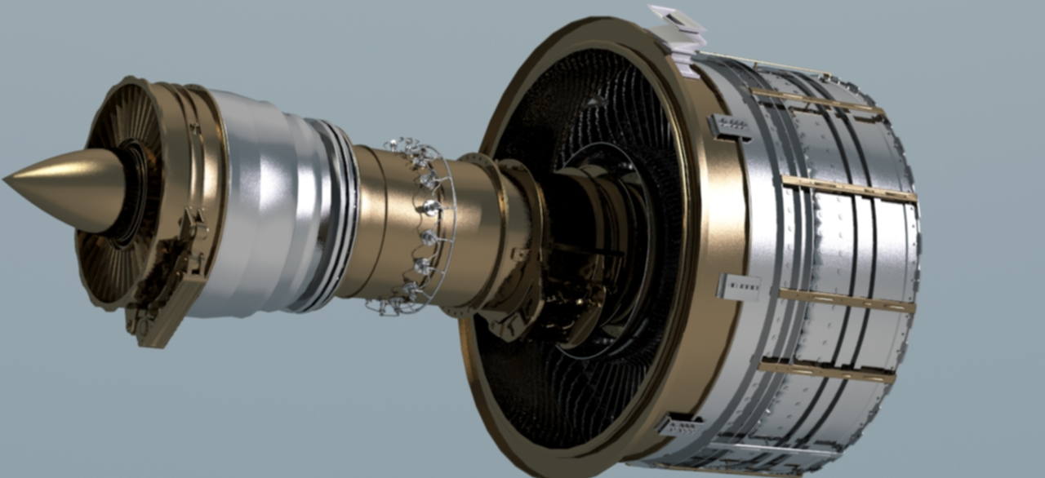

三维重建与有限元再分析接口
二维截面重构后可绕轴旋转生成三维盘体，将离散的几何信息转化为连续的实体模型，为后续有限元校核提供了高精度、参数化的可靠几何基础。
01 / 三维重建
将重构后的二维截面轮廓数据，通过绕中心旋转轴回转操作，生成完整的三维实体模型，保留所有关键几何特征。
02 / 再分析接口
将参数化后的三维几何模型，无缝导入主流CAD/CAE软件中，实现从几何重构到有限元数值仿真的全流程自动化。
03 / 验证指标
重点对比验证重构模型的：模型质量、最大等效应力、最大变形位移及疲劳寿命等关键工程指标。
当前进展与下一步计划
目前已成功打通几何重构与有限元再分析的自动化接口。后续工作将聚焦于构建完整的热-结构耦合分析模型，并开展针对极端工况下的详细工程强度校核。
Notes:
得到二维参数化截面后，我们将其旋转生成三维实体。这个三维模型可以直接导入有限元软件进行再分析。这一步至关重要，因为它验证了我们重构的几何是否在力学性能上与原始拓扑结果保持一致。目前我们已经打通了这个接口，后续将进行更详细的强度校核。

Slide 8

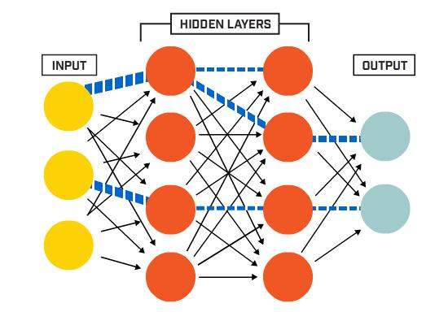
神经网络快速设计框架
神经网络定位为参数化几何后的快速预测模块，旨在加速多工况下的方案迭代，实现“快迭代、精验证”的闭环设计。
▍ 核心定位：作为辅助工具加速方案生成，不替代高精度有限元分析。
工况/参数 输入
MLP 回归预测
几何重构与 有限元验证
▍ 模型输入 (Input)：多工况物理参数与初始设计参数（如转速、体积分数、几何尺寸约束等）。
▍ 模型输出 (Output)：低维几何参数（如NURBS控制点坐标），可直接驱动几何重构。
网络架构选型
选用多层感知机 (MLP)作为基础回归模型。相比CNN或Transformer等复杂网络，MLP结构更简单、易于部署与解释，适合在有限样本量下进行快速训练和推理，满足工程应用需求。
▍ 当前进展：已完成框架逻辑设计，正着手构建基于ANSYS仿真的批量训练样本库。
Notes:
在整个技术链路的末端，我们设计了一个神经网络框架。需要强调的是，我们的目标不是用AI替代有限元，而是把它作为一个快速预测工具。它的输入是工况参数，输出是我们前面提到的NURBS控制点。这样，在未来面对不同工况时，我们可以快速得到一个近优的几何方案，再进行精确验证，从而大大提高设计效率。目前，这个框架已经搭建完成，下一步是进行真实数据的训练。

Slide 9



总结与展望
成功构建了从拓扑优化结果到参数化工程几何的技术框架，并为神经网络辅助设计奠定了坚实基础。
已完成 Completed
可扩展 Extendable
后续工作 Future Work
1. 建立了完整的技术路线与数学模型，确保理论严谨性。
2. 实现了从密度场到NURBS参数化几何的自动转换。
3. 打通了三维几何重建与有限元再分析的完整接口。
4. 搭建了神经网络辅助设计的标准化输入输出框架。
1. 引入热-结构耦合载荷，增强模型的工程适用性。
2. 增加应力、位移等显式物理约束条件。
3. 探索CNN、Transformer等更复杂的深度学习网络架构。
4. 拓展算法至三维局部复杂特征的参数化与优化。
1. 完成批量ANSYS样本的自动化计算与结果验证。
2. 完成神经网络的真实工程数据集训练与测试。
3. 进行全面的结构工程强度校核与误差量化分析。
4. 实现全流程自动化脚本开发，提升设计效率。
Notes:
最后，对我们的工作进行总结。我们已经完成了从拓扑优化到参数化几何的核心技术链路，并搭建了神经网络的框架。当然，研究仍有很多可扩展和待完成的部分，比如引入热载荷、进行真实的网络训练等。我们的工作为涡轮盘的智能优化设计提供了一个可行的工程化路径。我的汇报到此结束，感谢各位评委老师！

